Slide 1
Отчет МАДОУ «Детский сад №35 «Чебурашка» г.Соликамск, Пермский край, об участии во Всероссийском экологическом субботнике «Зеленая Россия – 2014»

Slide 2
Состав участников:
1.Селина Ольга Сергеевна, 58 лет, заведующий
2.Попова Татьяна Валерьевна, 35 лет, заместитель заведующего по ВМР
3.Прозорова Лилия Анатольевна, 45 лет, заместитель заведующего по АХЧ
4.Патрушева Ирина Александровна, 50 лет, главный бухгалтер
5. Абдувелиева Маргарита Петровна, 52 года, воспитатель
6.Андреева Татьяна Анатольевна, 44 года, младший воспитатель
7.Бирюкова Юлия Павловна, 28 лет, воспитатель
8.Бычкова Кристина Андреевна, 22 года, младший воспитатель
9.Валеева Светлана Николаевна, 39 лет, воспитатель
10.Ванькова Лиана Михайловна, 33 года, музыкальный руководитель
11.Грицук Юлия Владимировна, 30 лет, воспитатель
12.Гуль Оксана Викторовна, 27 лет, младший воспитатель
13.Гутяр Жанна Александровна, 32 года, воспитатель
14.Дербаба Наталья Анатольевна, 28 лет, воспитатель
15.Долгова Наталия Олеговна, 41 год, воспитатель
16.Дресвянкина Ирина Валерьевна, 37 лет, учитель-логопед
17.Ильиных Екатерина Кирилловна, 55 лет, воспитатель
18.Кокаровцева Елена Александровна, 35 лет, воспитатель

Slide 3
19. Колышева Наталья Михайловна, 47 лет, воспитатель
20.Коровина Анна Павловна, 26 лет, воспитатель
21.Куимова Наталья Викторовна, 24 года, воспитатель
22.Кульпина Любовь Сергеевна, 29 лет, машинист по стирке белья
23.Кутявина Римма Арсентьевна, 57 лет, младший воспитатель
24.Ларышникова Елена Сергеевна. 22 года, уборщик помещений
25.Макарова Галина Анатольевна, 30 лет, воспитатель
26.Малышева Ирина Валентиновна, 51 год, младший воспитатель
27.Мальцева Надежда Александровна, 45 лет, младший воспитатель
28.Мальцева Надежда Анатольевна, 32 года, воспитатель
29.Матанцева Оксана Александровна, 29 лет, воспитатель
30.Матвиец Елена Михайловна, 29 лет, воспитатель
31.Машанова Галина Алексеевна, 56 лет, воспитатель
32.Мерешко Наталья Александровна, 26 лет, младший воспитатель
33.Мишарина Екатерина Михайловна, 23 года, младший воспитатель
34.Нестерова Ирина Владимировна, 33 года, воспитатель
35.Ничик Наталья Мартыновна, 54 года, воспитатель
36.Остапчук Мария Александровна, 27 лет, инструктор по физической культуре
37.Патрушева Ирина Александровна, 50 лет, главный бухгалтер
38.Пачгина Ольга Николаевна, 38 лет, воспитатель
39.Пономарева Галина Валентиновна, 48 лет, младший воспитатель
40.Пятелина Нелли Ивановна, 47 лет, фельдшер

Slide 4
41.Резниченко Любовь Александровна, 50 лет, воспитатель
42.Семенова Наталья Викторовна, 30 лет, делопроизводитель
43.Тупицына Светлана Владимировна, 46 лет, старшая медсестра
44.Утева Надежда Ивановна, 30 лет, прачка
45.Хисамутдинова Гузель Фаритовна, 34 года, младший воспитатель
46.Ципуштанова Татьяна Евгеньевна, 30 лет, бухгалтер
47.Черепанова Светлана Викторовна, 27 лет, воспитатель
48.Черных Ольга Бергардовна, 52 года, младший воспитатель
49.Чернявина Любовь Сергеевна, 31 год, воспитатель
50.Чудинова Татьяна Валерьевна, 39 лет, швея
51.Юркина Светлана Владимировна, 45 лет, воспитатель

Slide 5
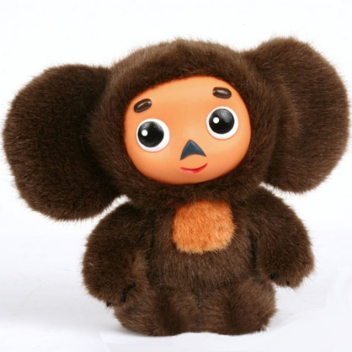
Муниципальное автономное дошкольное образовательное учреждение «Детский сад №35 «Чебурашка»
*насчитывает в штате 56 человек
*В субботнике участвовал 51 человек (91,1% от всего коллектива учреждения).
Исключение составляли- 5 человек, которые находились в отпуске.

Slide 6
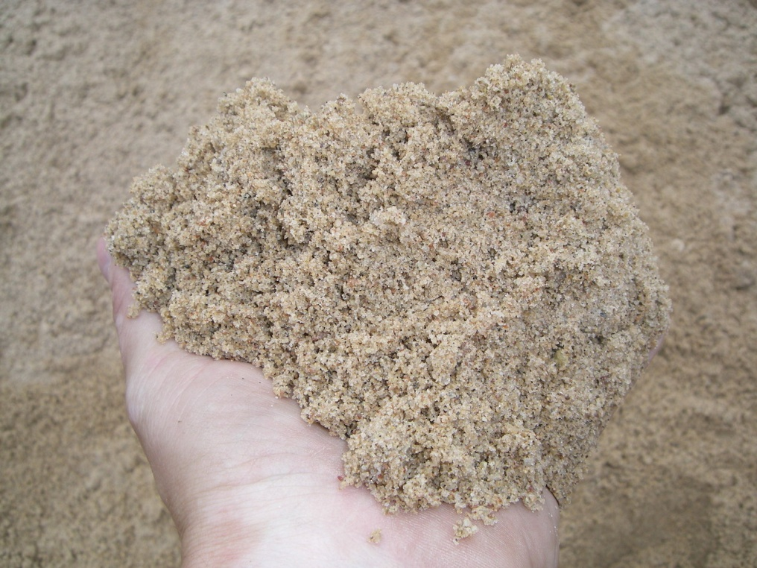
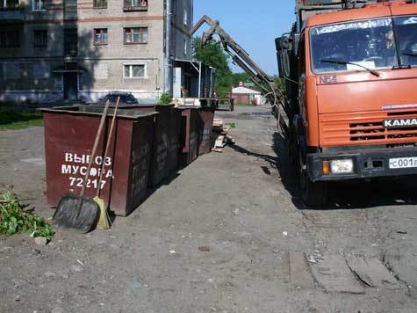
Экологическая акция в детском саду проходила в виде реализации проекта «Чистый дворик»
Этапы проекта:
1.Уборка территории детского сада от мусора.
2.Завоз чистого песка из карьера для песочниц на 11 участках групп.

Slide 7
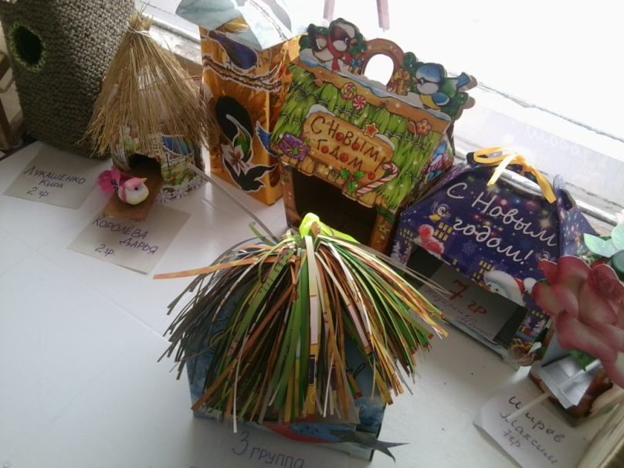
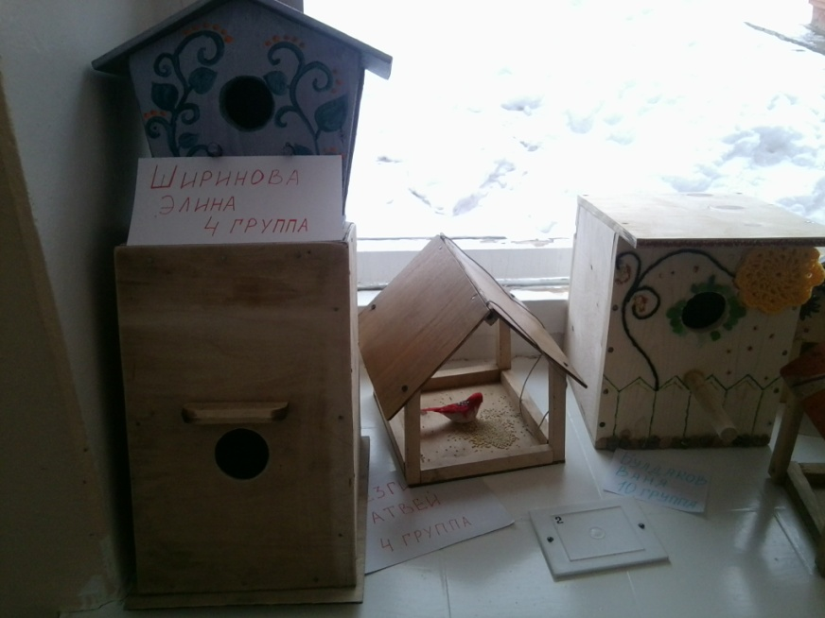
3.Изготовление скворечников для деревьев, находящихся на территории детского сада

Slide 8
4. Облагораживание территории постройками из экологически безопасного материала- дерева.
К участие в этом этапе проекта присоединились и родители- 109 семей воспитанников помогали своим педагогам.
Учитывая, что детский сад посещают 232 ребенка, то в этой акции принимали участие 47% семей.
Это очень неплохой результат для нас!!!!!!

Slide 9
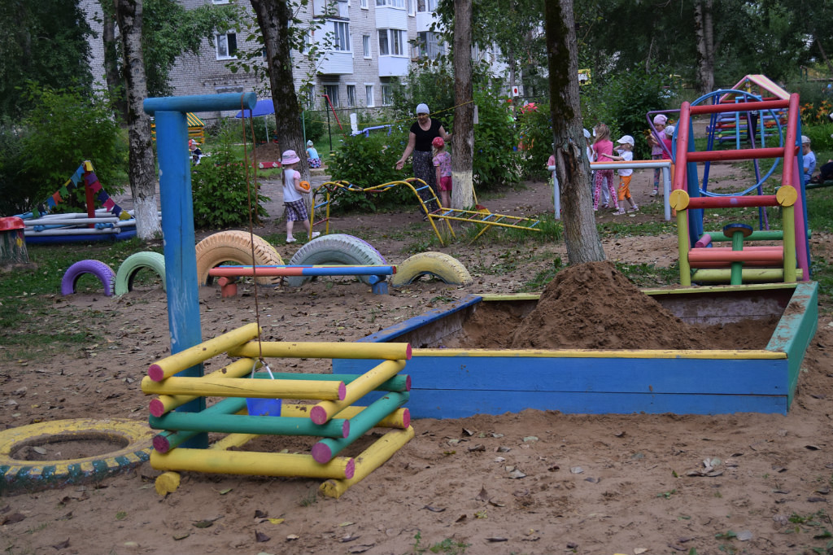

Slide 10
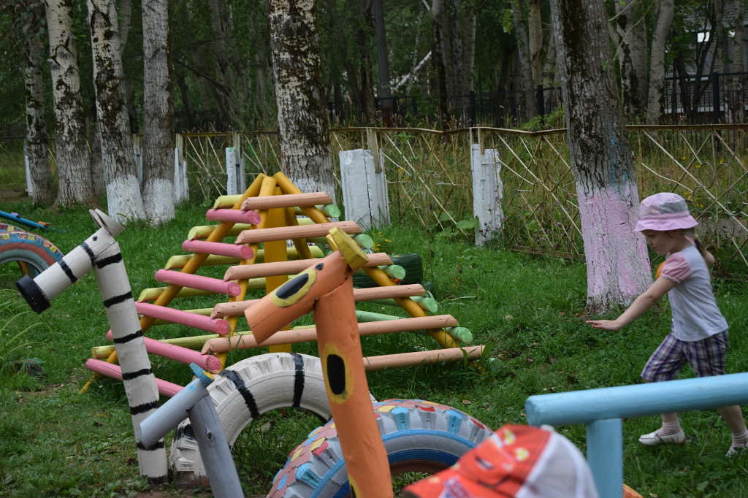
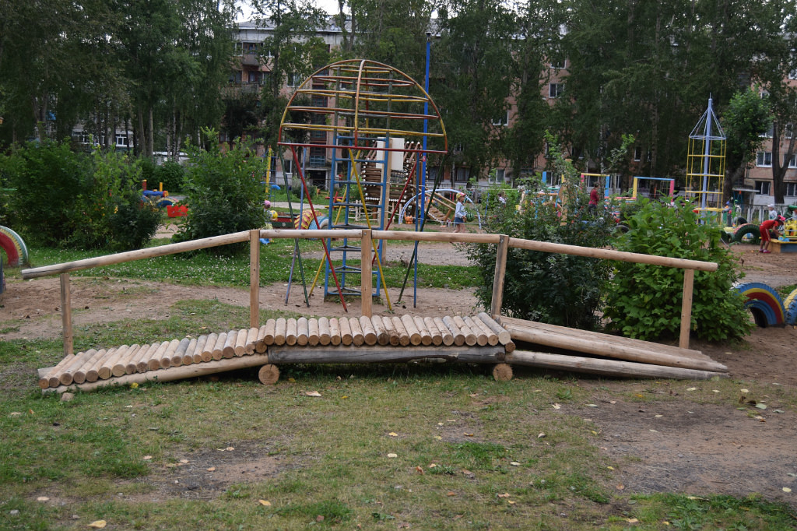

Slide 11
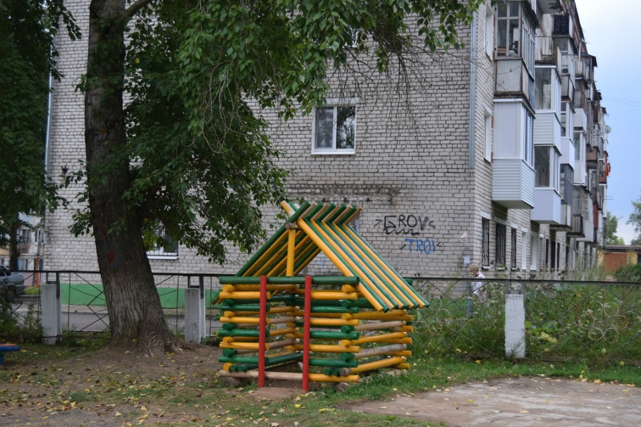
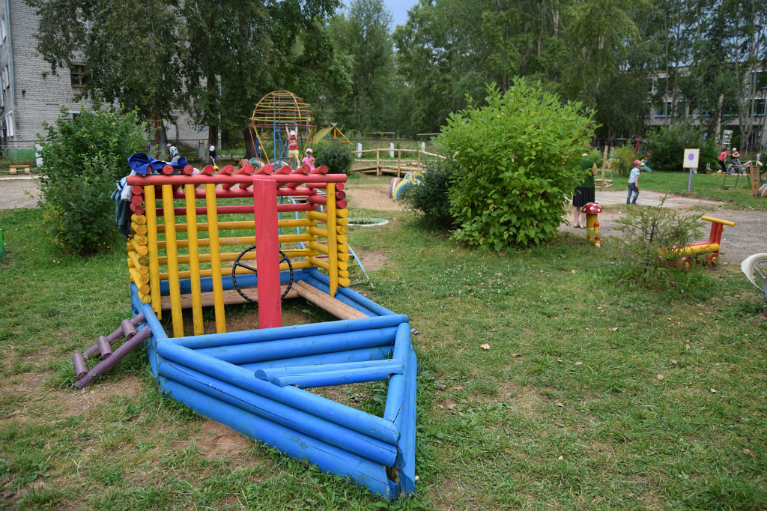

Slide 12
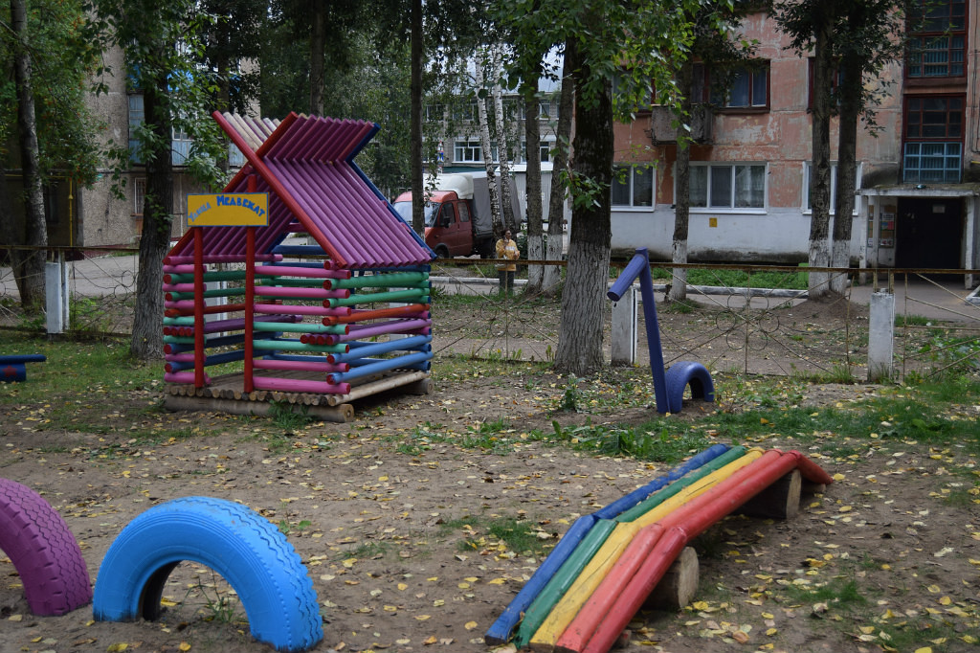
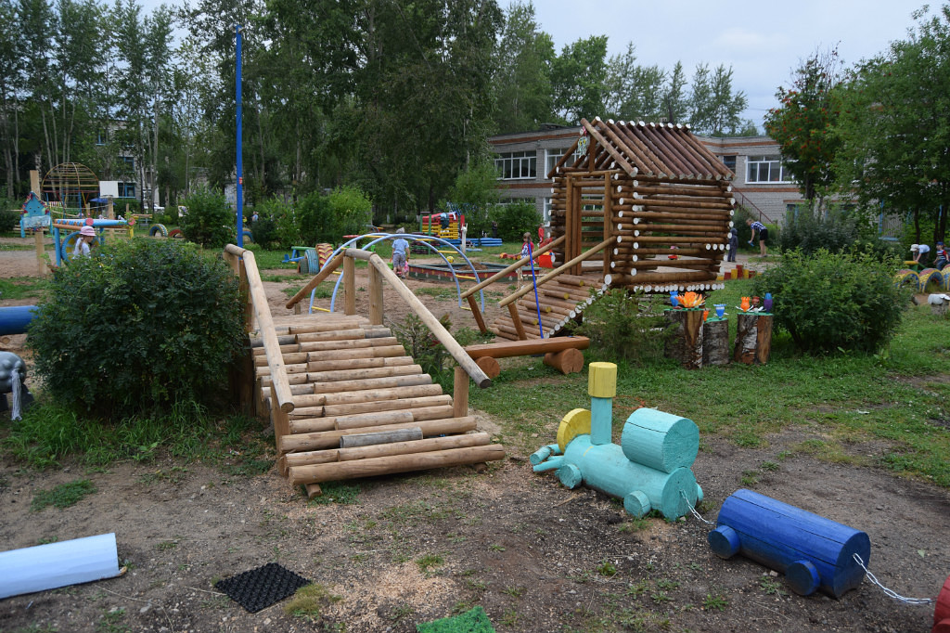

Slide 13
Наша дружная команда!!!!!!!!

Slide 14
Наш труд был отмечен на муниципальном уровне. 6 из 26 дошкольных учреждений города были отмечены благодарственными письмами.

Slide 15
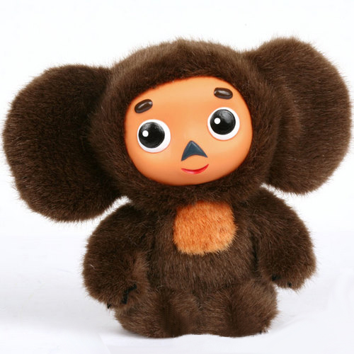
«Начни субботник со своего двора, и мир вокруг заиграет яркими красками…»
Отчет подготовила:
Татьяна Валерьевна Попова,
Старший воспитатель МАДОУ «Детский сад №35 «Чебурашка»

